Slide 1
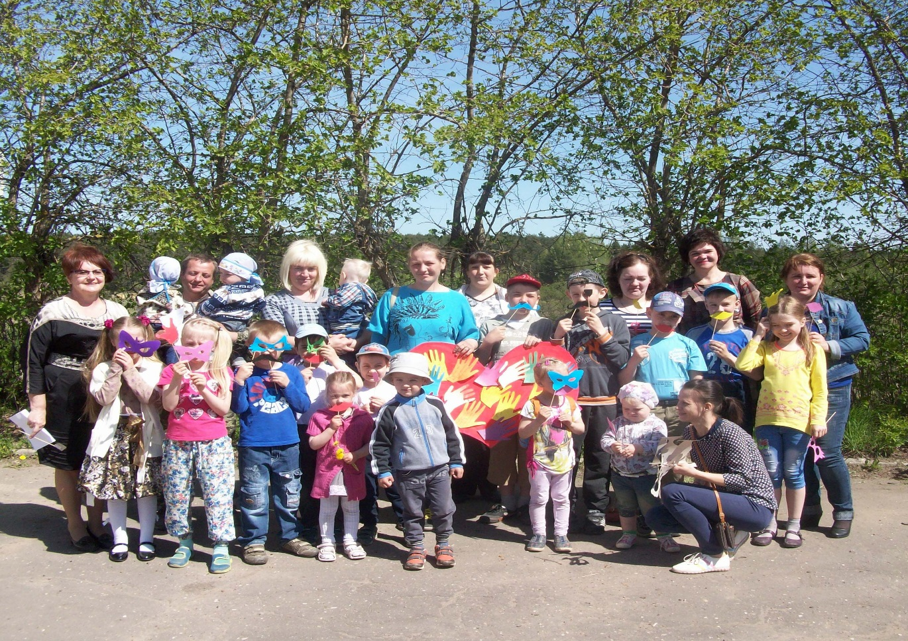
Государственное бюджетное учреждение «Комплексный центр социального обслуживания населения»
Кашинского района Тверской области
Единая служба социального сопровождения семей с детьми
Технология социальной работы
«Выездная приемная для семей с детьми»
Кашин 2018 год

Slide 2
Данные мониторинга состояния семей в Кашинском районе Тверской области
и их потребностей на 2018 г.
Социально-правовое информирование многодетных семей о мерах социальной поддержки
Полноценный, разнообразный досуг для детей
Расширение возможностей для всесторонней их социализации детей с ОВЗ
Получение своевременной, качественной помощи специалистов на местах

Slide 3
Межведомственное взаимодействие в системе работы
«Выездной приемной для семей с детьми»
В Кашинском районе Тверской области
Выездная приемная для семей с детьми
Единая служба социального сопровождения семей с детьми
Руководитель отделения помощи семье и детям ГБУ «КЦСОН»
ГБУ «КЦСОН»
Педагог-психолог
Социальный педагог
ГБУ «СРЦН»
Педагог-психолог
Социальный педагог
Главы сельских поселений, школы сельских поселений, районные дома культуры, сельские библиотеки, МБУ районный Дом культуры, районная детская библиотека, СМИ

Slide 4
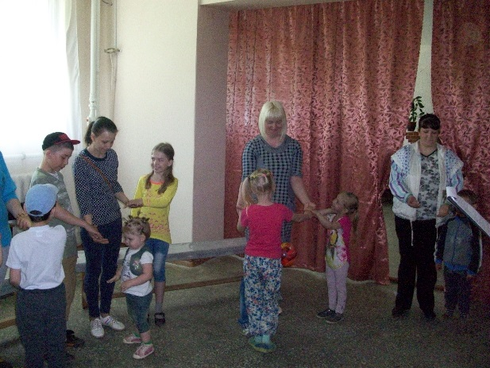
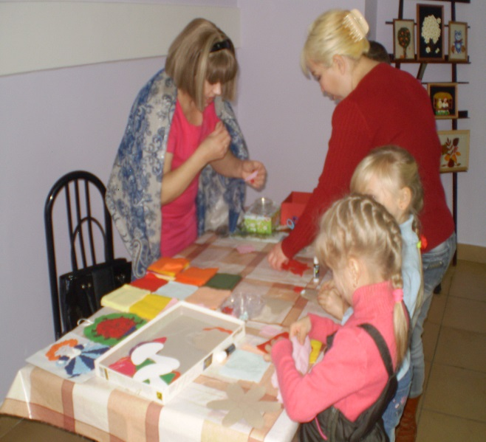
Цель деятельности «Выездной приемной для семей с детьми» Создание единой открытой системы поддержки семьи с детьми посредством ресурсов самой семьи, государственных и общественных организаций
Задачи работы:
- социально-правовое информирование родителей в соответствии с их запросами;
- укрепление детско-родительских отношений;
- предоставление возможностей для разностороннего развития детей через рациональную организацию досуга в условиях отдаленности субъектов от районного центра;
- расширение возможностей для социализации детей с ОВЗ в обществе;
-укрепление межведомственного взаимодействия субъектов профилактики
безнадзорности и социального сиротства в районе;
- расширение сферы взаимодействия с сельскими поселениями для налаживания
социального благополучия семей с детьми.

Slide 5
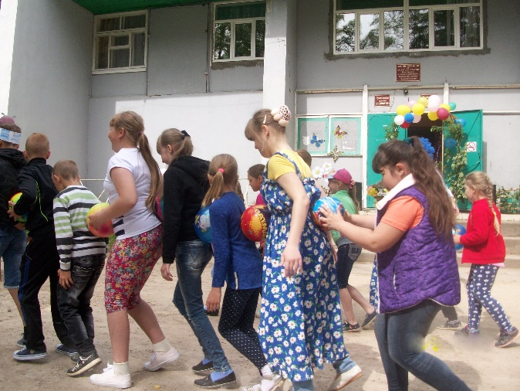
Ожидаемые результаты
Планируется, что 70% семей с детьми, воспользовавшихся услугами «Выездной приемной для семей с детьми» достигнут ожидаемых результатов:
повышение родительских компетенций;
улучшение социально-психологического климата семей;
снижение темпа роста негативных социальных явлений среди детей;
укрепление дружбы и сотрудничества между детьми разных возрастов и возможностей
здоровья;
раннее выявление семей группы риска;
профилактика девиантного поведения детей и родителей

Slide 6
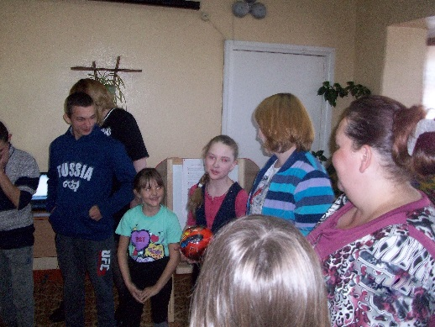
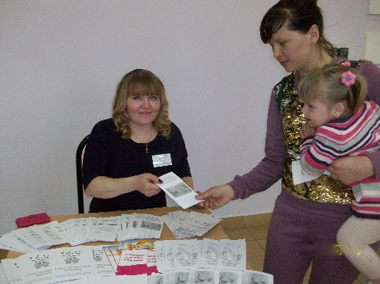
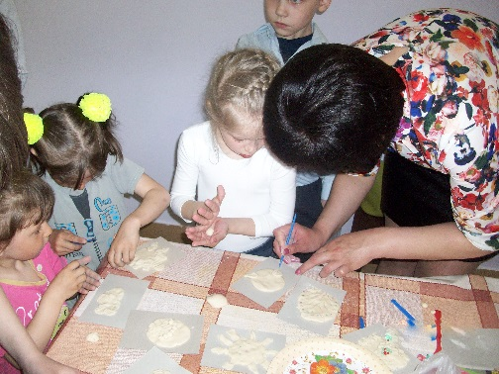
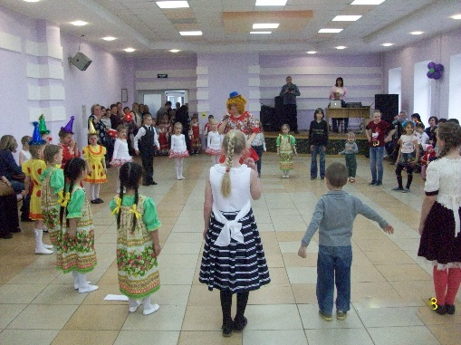
Структура заседаний «Выездной приемной для семей с детьми» Работа приемной осуществляется в формате тематических площадок, на которых используются разнообразные формы работы с детьми и родителями.
«Объединяющая» направлена на обучение контактному взаимодействию родителей с детьми,
профилактику детско-родительских отношений, раннее выявление групп риска;
«Консультационная» позволяет родителям в режиме реально времени получить ответы на
интересующие их вопросы, получить социально-психологическую,
социально-правовую помощь;
«Творческая» с помощью творческих мастер-классов решает задачи самореализации детей в том
числе и с ОВЗ, поддержания у них интереса к творческой деятельности;
«Развлекательно-игровая» через участие детей и родителей в различных видах деятельности
игровой, театрализованной, концертной, спортивной делает досуг
семей в условиях отдаленности от районного центра интересным,
содержательным, способствует снижению роста негативных
социальных явлений среди детей.

Slide 7
Маршрутная карта «Выездной приемной для семей с детьми» на 2018 год.
Приемная осуществила выезды в Письяковсковское и Верхнетроицкое сельские поселения с программой для многодетных семей с детьми от 4х до 14 лет «Большая семья – большая радость». В программе: тренинг для родителей с детьми «Формула счастливой семьи», экспресс-консультирование о мерах социальной поддержки многодетных семей в Тверской области, творческие мастер-классы по пескотерапии и бумагоплпстике.
В Булатовском сельском поселении выездная приемная реализовывала программу «Здравствуй лето красное!» для детей и родителей из многодетных, малообеспеченных семей, семей с детьми с ОВЗ. В ходе работы с родителями обсуждались вопросы летнего отдыха детей. Дети от 4х до 16ти лет были вовлечены в творческую и развлекательно-игровую деятельность.
В Пестриковском сельском поселении работа приемной велась на базе МБОУ СОШ Пестриковская школа. Тема работы приемной «Первый раз в первый класс». В работе приняли участие многодетные и малообеспеченные семьи, дети из которых в этом году пойдут в первый класс. Для будущих первоклассников работала «Веселая школа», творческие мастер-классы, выступали певческие и танцевальные коллективы. Консультационная площадка позволила родителям расширить знания по вопросам адаптации детей к учебному процессу. В заключении будущим первоклассникам вручены «Наборы первоклассника»,
При содействии МБУ «Районный дом культуры» «Выездная приемная для семей с детьми» организовала встречу с семьями, воспитывающими детей с ОВЗ «И добротой согреются сердца», в ходе которой родители получили консультации психолога по вопросам воспитания детей с ОВЗ, поучаствовали в мероприятиях по снятию «родительской усталости». Детям с ОВЗ была предоставлена возможность поучаствовать в творческих мастер-классах, игровой программе, прошло совместное чаепитие.

Slide 8
Результаты деятельности «Выездной приемной для семей с детьми» в 2018 году.
За 10 месяцев 2018 года работой «Выездной приемной для семей с детьми» было охвачено 218 человек.
27 родителей повысили свою родительскую компетентность по вопросам воспитания семилетнего ребенка в период адаптации к учебному процессу.
18 родителей из многодетных семей получили знания о мерах социально-правовой поддержки многодетных семей в Тверской области.
125 детей из отдаленных районов сельской местности охвачены творческими и развлекательно-игровыми мероприятиями.
23 родителя получили информацию об организации летнего оздоровительного отдыха детей в районе.
27 из них получили благотворительные наборы первоклассника
25 родителей проконсультированы по вопросам воспитания детей с ОВЗ.

Slide 9
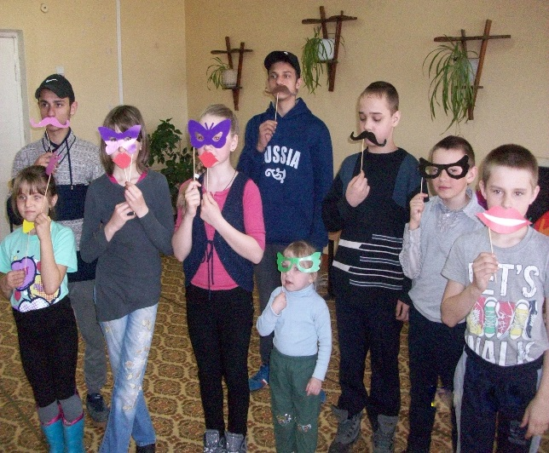
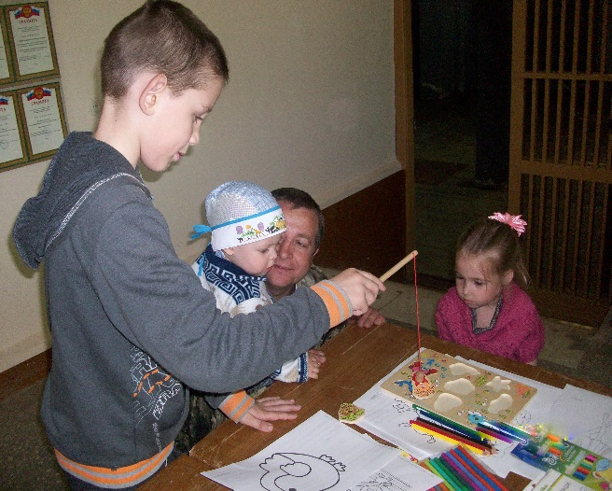
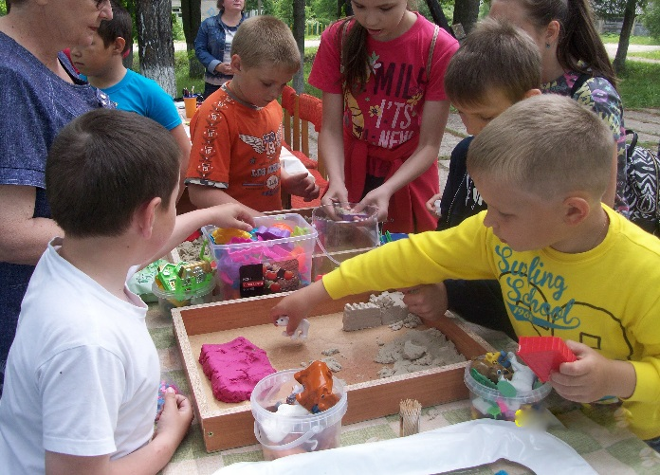
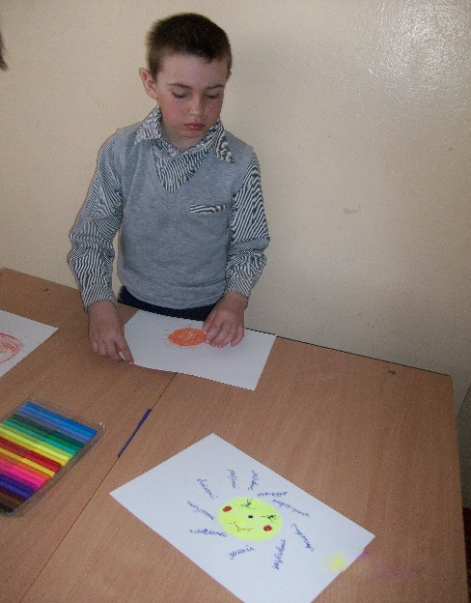
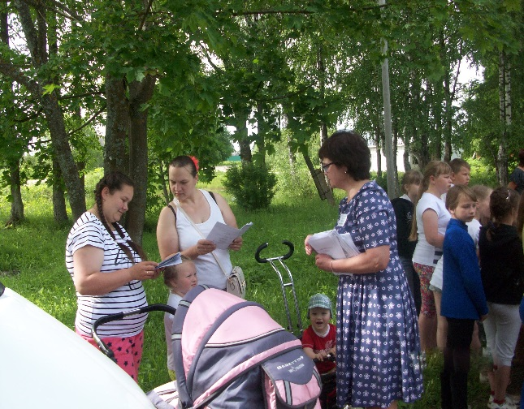
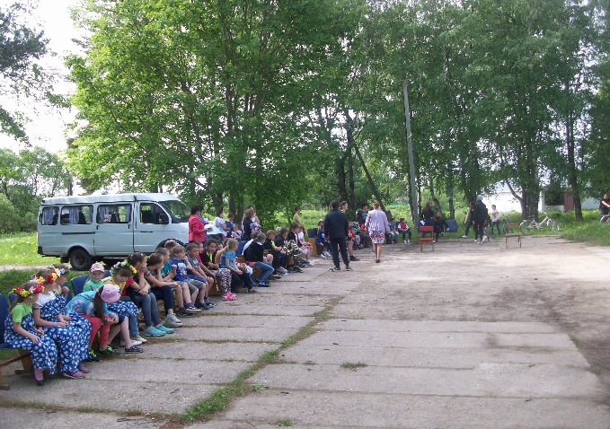
Спасибо за внимание!

